Slide 1

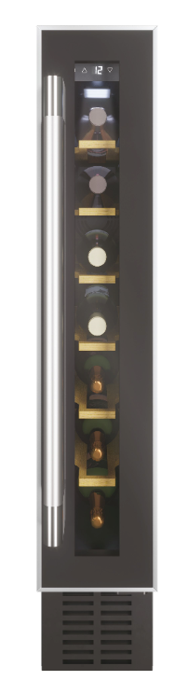


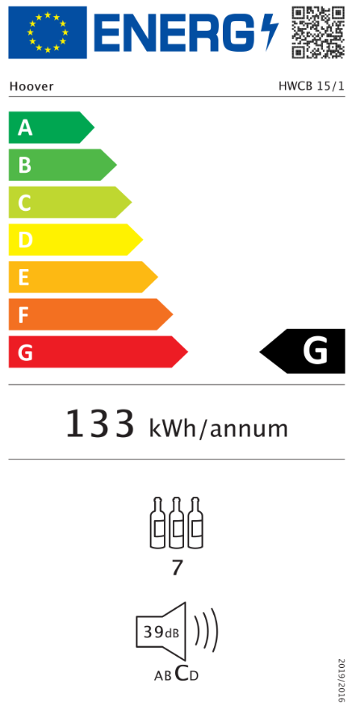


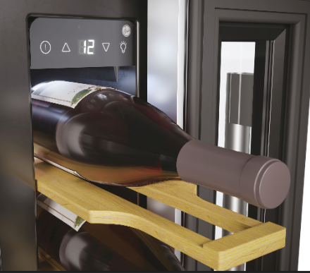

HWCB 15/1
Vestavná vinotéka H-WINE 300
Jednozónová, ventilované chlazení, elektronické ovládání, displej, LED osvětlení, 6 dřevěných polic, tichý chod – antivibrační systém
Parametry odpovídají Nařízení v přenesené pravomoci: (EU) 2019/2016
Více informací o výrobku naleznete pod tímto QR kódem:
Hlavní vlastnosti (Nařízení v přenesené pravomoci: (EU) 2019/2016)
Třída energetické účinnosti G
Celkový čistý objem (l) 20
Kapacita lahví 7
Spotřeba energie za den (kWh/24 hod) 0,364
Roční spotřeba energie (kWh/rok) 133
Úroveň emisí hluku šířeného vzduchem (dB(A) re 1 pW) 39
Emisní třída hluku šířeného vzduchem C
Klimatická třída N
Vlastnosti
Jedna teplotní zóna 5°C-18°C
Rozpětí vlhkosti 50-80%
Ventilované chlazení
Elektronické ovládání
Digitální displej
Automatické odmrazování
Antivibrační systém – tichý provoz
Konstrukce
6 dřevěných polic (buk, původ Rumunsko)
LED osvětlení
Výměnný závěs dveří
Sklo chránící proti vnějšímu UV záření
Ventilátor uvnitř pro rovnoměrné chlazení
LED osvětlení
chladničky
6 dřevěných polic
Logistická data
Kód 34901201
EAN 8059019016528
Provedení Černá s nerezovým madlem
Rozměry výrobku V × Š × H (mm) 865 × 145 × 475
Čistá váha výrobku (kg) 19
Rozměry balení V × Š × H (mm) 890 × 175 × 510
Hmotnost s obalem (kg) 20,34

